Slide 1



Bildungszentrum für Technik Frauenfeld
Tag 5
Standard - Module
17. März 2023

Slide 2
Bildungszentrum für Technik Frauenfeld
Ablauf
Rückblick Vierter Tag
Prüfung besprechen
Erarbeiten und Präsentationen einiger wichtigen Module:
datetime
os
platform
path
random
requests
Übung mit Einschüben
  Module erstellen und verwenden

Slide 3
Bildungszentrum für Technik Frauenfeld
Vorschau Übung
Kommando-Interpreter
1 - ask for an amount of days and calculate and print the date from now (now + days)
2 - ask for an amount of days and calculate and print when that date was (now - days)
3 - ask for a date and an amount of days to calculate and print a second date
4 - ask for two dates and calculate and print the time delta in days
10 - print current directory
11 - print items of current directory ('ls'/'dir')
12 - move one directory up ('cd ..')
13 - ask for a sub-directory name and go into ('cd xyz')
30 - print computer name
31 - print operating system
32 - print platform info
33 - print Python version
40 - download a web page and print it
? - print this instructions
e - exit program

Slide 4
Bildungszentrum für Technik Frauenfeld
Gruppenarbeit Themen
  datetime w3schools docs.python
  os (w3schools) docs.python
  platform docs.python
  math w3schools docs.python
  requests w3schools readthedocs
  random w3schools docs.python

Slide 5
Bildungszentrum für Technik Frauenfeld
Ablauf
Inhalt der Module erfassen, kondensieren und aufbereiten
Kurzvortrag, 5-10 Minuten
  Überblick
  Vorstellung einzelne Funktionen
Handout (Pdf, Word) 1-2 Seiten

Slide 6
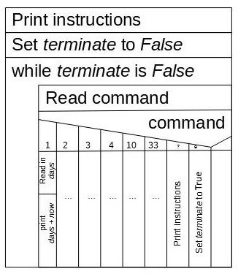
Bildungszentrum für Technik Frauenfeld
Übung
Kommando-Interpreter
Gibt Instruktionen aus
Lässt den Benutzer Funktion auswählen (Eingabe Zahl)
Führt gewählte Funktion aus
Gehe zu Schritt 2
Erweiterung
  Funktion 40 (download web page) → pip install requests
  Prüfe die Kommando-Zeilen Argumente (sys.argv). Falls dem
  Skript eine Zahl als Argument mitgegeben wurde, führe diese
  Funktion aus und beende das Programm

